Slide 1
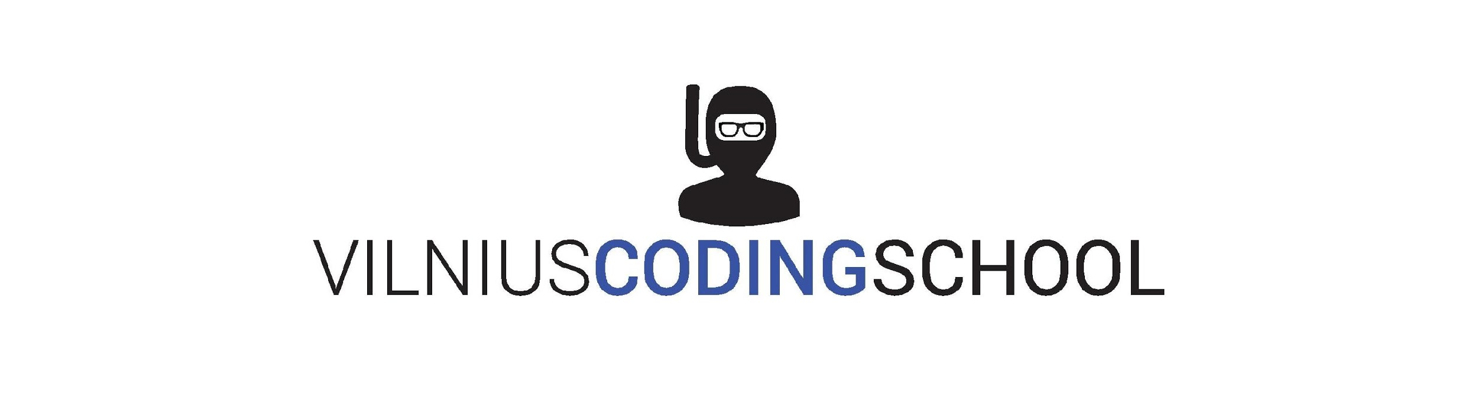
C#
2-a paskaita
Masyvai ir ciklai

Slide 2
Praeitą pamoką
Visual studio
Teksto išvedimas į komandų langą
Teksto nuskaitymas iš komandinio lango
Kintamieji ir jų tipai - int, double, var, string, char
Matematinės operacijos
Sąlygos sakiniai if-else ir switch

Slide 3
Užduotys
Parašyti programą, kuri prašo įvesti du skaičius ir patikrina ar jie lygūs. Rezultatą išvesti tokiu formatu:
“skaičius1 ir skaičius2 yra lygūs/nelygūs”
Parašyti programą, kuri prašo įvesti 3 skaičius ir nustato didžiausią iš jų
Parašyti programą, kuri prašo įvesti mokinio pažymį ir ekrane išspausdina jo apibūdinimą. (10 – puiku, 9-8 – labai gerai, 7-6- gerai, 5 - vidutiniškai, 4 – bent teigiamas, 3-2-1 – labai blogai)

Slide 4
Užduotys
Parašyti programą, kuri nuskaito įvestą skaičių ir patikrintų ar jis yra lyginis ar nelyginis.
Parašyti programą, kuri nuskaito savaitės dienos numerį ir atspausdina jos žodinį pavadinimą ekrane.
Parašyti programą kalkuliatorių, kuri nuskaito 2 skaičius, nuskaito matematinį veiksmą, atlieka veiksmą ir atspausdina rezultatą ekrane tokiu formatu:
“{pirmas skaicius} {matematinis veiksmas} {antras skaičius} = {rezultatas}”

Slide 5

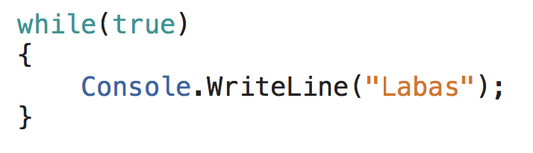
Ciklas while
Ciklas tęsiasi amžinai kol sąlyga nelygu false.
Neteisingai naudojant gali užlaužti programą.
https://docs.microsoft.com/en-us/dotnet/csharp/language-reference/keywords/while

Slide 6
Užduotys
Parašyti programą naudojant while ciklą, kuri nuskaitinėja įvestus skaičius tol, kol jų suma nėra daugiau 50.
Parašyti programą naudojant while ciklą, kuri nuskaitinėja paspaustus klavišus ir išveda jų pavadinimus tol, kol nepaspaudžiamas ESC klavišas.

Slide 7

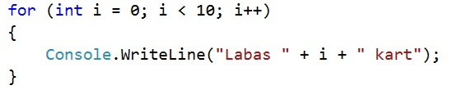
Ciklas for
for ciklas leidžia kartoti tą patį kodą, kol sąlyga (condition) yra neteisinga (false).
Naudojamas bėgti per masyvus bei kitas struktūras, kai žinoma tiksliai kiek kartų norima kartoti ciklą.
break nutraukia ciklą.
continue praleidžia iteraciją.
https://docs.microsoft.com/en-us/dotnet/csharp/language-reference/keywords/for

Slide 8
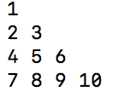
Užduotys
Parašyti programą naudojant for ciklą, kuri suskaičiuoja pirmų 10 natūraliųjų skaičių sumą.
Parašyti programą naudojant for ciklą, kuri prašo įvesti natūralųjį skaičių ir atspausdina visus žemesnius natūraliuosius skaičius mažėjančia tvarka.
Parašyti programą naudojant for ciklą, kuri prašo įvesti skaičių ir atspausdina jo daugybos lentelę.
PAPILDOMA (greitesniems):
Parašyti programą naudojant for ciklą, kuri prašo įvesti piramidės aukštį ir atspausdina skaičių piramidę tokiu formatu:

Slide 9

Masyvas
Masyvas – to pačio tipo, nustatyto dydžio elementų kolekcija.
Prasideda nuo 0 indekso.
Vienmatis masyvas.
Dvimatis masyvas
Masyvas masyve.
Masyvo pavadinimas
Duomenų tipas
https://docs.microsoft.com/en-us/dotnet/csharp/programming-guide/arrays/single-dimensional-arrays

Slide 10
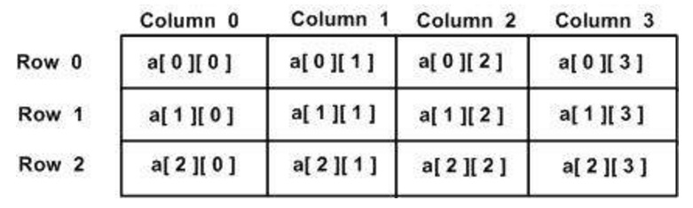

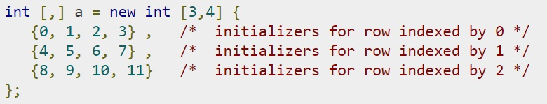
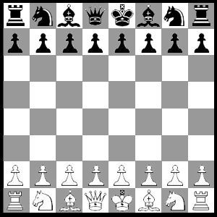

Dvimatis masyvas (multidimensional array)
Galima įsivaizduoti kaip lentelę
https://docs.microsoft.com/en-us/dotnet/csharp/programming-guide/arrays/multidimensional-arrays

Slide 11


Masyvas masyve (jagged array)
Greitesnis nei dvimatis masyvas.
Eilutėje esančių elementų skaičius gali skirtis
3 elementai
[][] vietoje [,]
4 elementai
https://docs.microsoft.com/en-us/dotnet/csharp/programming-guide/arrays/jagged-arrays

Slide 12
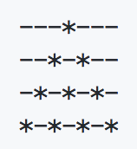
Užduotys
Parašyti programą, kuri nuskaito 10 elementų į masyvą ir jį atspausdina.
Parašyti programą, kuri prašo įvesti masyvo dydį ir tada nuskaito n elementų į masyvą ir atspausdina jį atvirkščiai.
PAPILDOMA (greitesniems):
Apibrėžti ir priskirti reikšmes dvimačiam bool masyvui, kuris turi 4 eilutes ir 7 stulpelius ir atspausdinti jį ekrane
(Jei elemento reikšmė true - tai *, jei false, tai -).

Slide 13
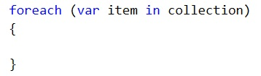
Ciklas foreach
Paprastas būdas iteruoti per kolekcijas.
Nenaudojamas pridėti/šalinti elementams iš kolekcijos.
https://docs.microsoft.com/en-us/dotnet/csharp/programming-guide/arrays/using-foreach-with-arrays

Slide 14
Užduotis
Sukurti programą, kuri nuskaitinėja eilutes tol, kol negauna tuščios ir deda eilutes į masyvą. Naudojant foreach ciklą atspausdinti masyvą.

